Slide 1
Разработка приложения для отслеживания подписок «Lynk»

Slide 2
План выполненной работы
Определение темы проектной работы.
Постановка цели и определение задач для её достижения.
Разработка приложения для отслеживания подписок.

Slide 3



СТеК
PyQt
Python
SQL

Slide 4
Цель работы
Цель работы – разработка мобильного приложения для отслеживания подписок при помощи языка Python, библиотеки PyQT и языка запросов SQL.
Задачи:
Изучить библиотеку PyQt;
Изучить язык запросов SQL;
Разработать приложение для отслеживания подписок;
Протестировать разработанное приложение.

Slide 5

Основные этапы работы над проектом
Изучение языка SQL
Изучение библиотеки PyQt

Slide 6
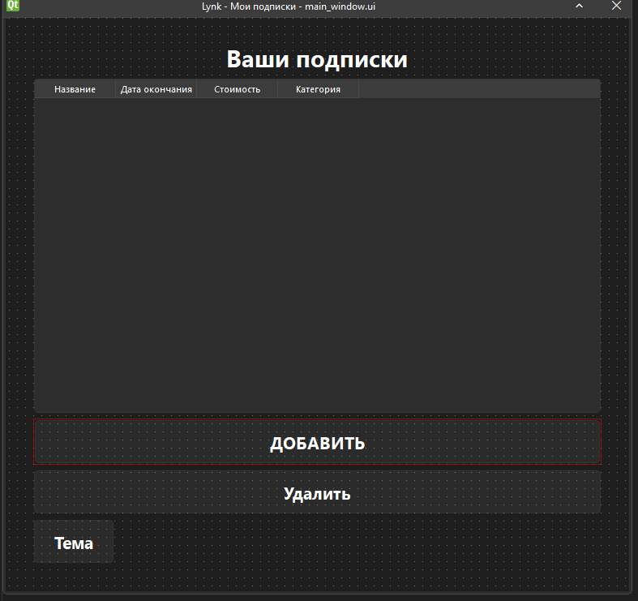
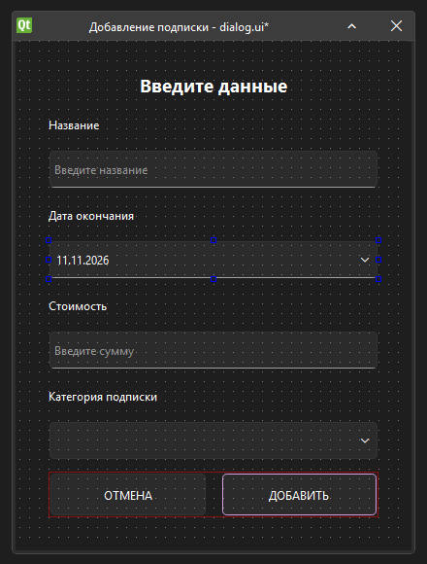
FRONTEND
Разработка дизайна

Slide 7
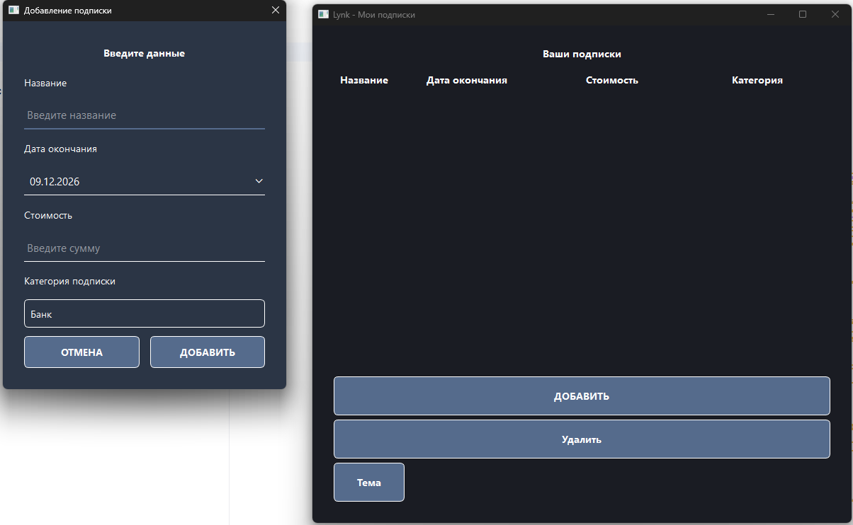
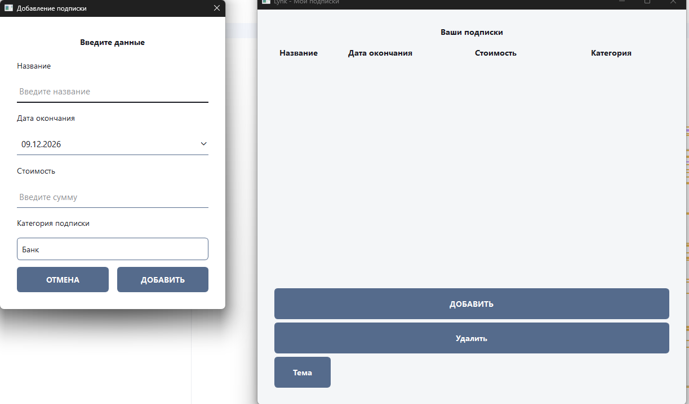
И разных тем приложения

Slide 8
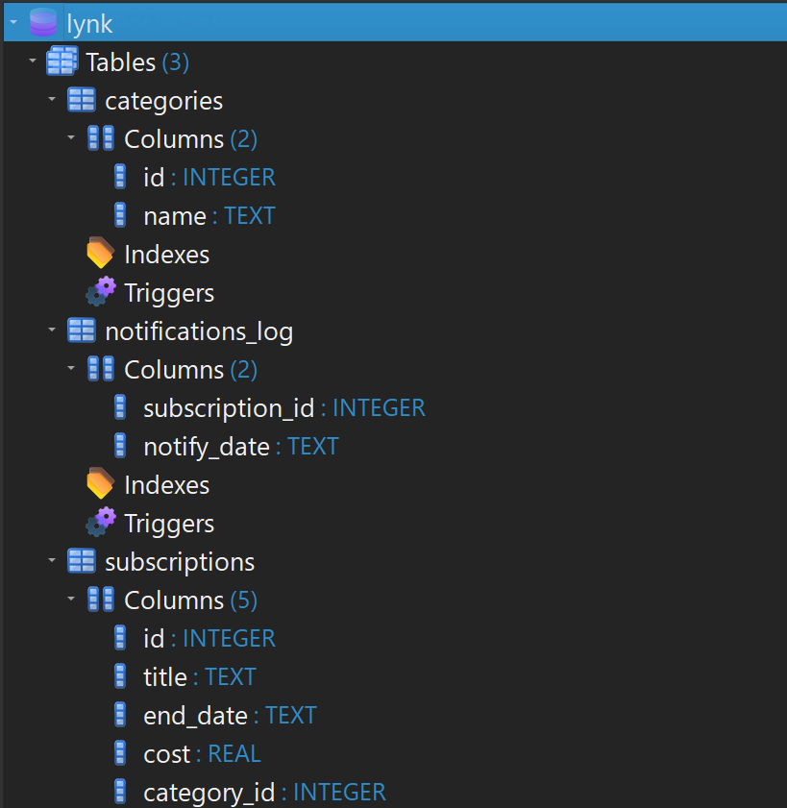
Работа с БД
База данных состоит из 3 таблиц

Slide 9
def update_subscription(sub_id, title, end_date, cost, cat_id):
with connection as conn:
cursor = conn.cursor()
cursor.execute("""UPDATE subscriptions
SET title=?, end_date=?, cost=?, category_id=?
WHERE id=?""",
(title, end_date, cost, cat_id, sub_id))
conn.commit()
def was_notified_today(sub_id, date):
with connection as conn:
cursor = conn.cursor()
cursor.execute("""SELECT 1 FROM notifications_log WHERE subscription_id=? AND notify_date=?""",
(sub_id, date))
rez = cursor.fetchone()
return rez is not None
Функция, которая обновляет таблицу на главном экране (таблица подписок)
Функция, проверяющая было ли сегодня уже уведомление

Slide 10
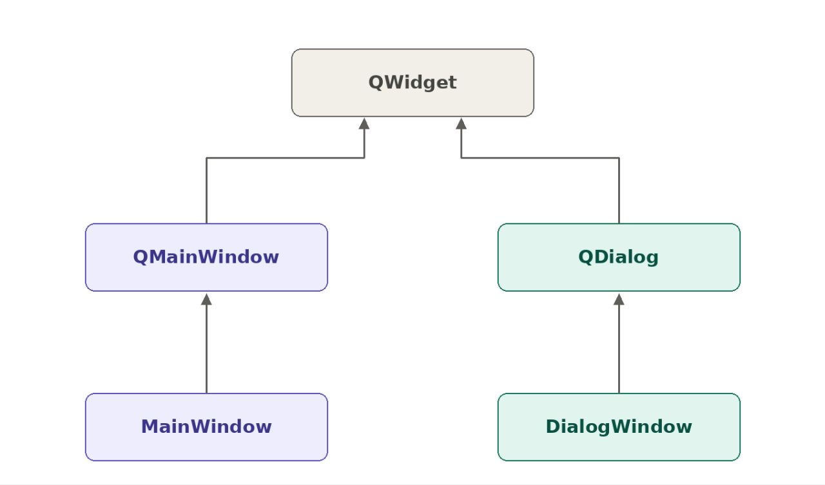
Backend
Backend состоит из двух классов: MainWindow и DialogWindow

Slide 11
Выводы и рекомендации
Демонстрация работы приложения

Slide 12
Разработка приложения для отслеживания подписок «Lynk»

